Slide 1





Plano de trabalho 2017 Gerência Técnica de Alimentos
GTALI/CVISA/SES/MS

Slide 2
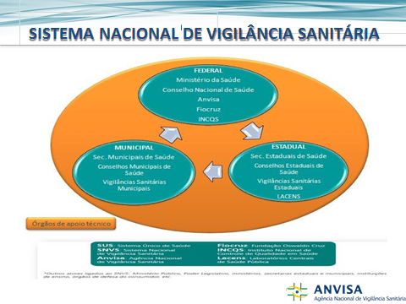

Slide 3
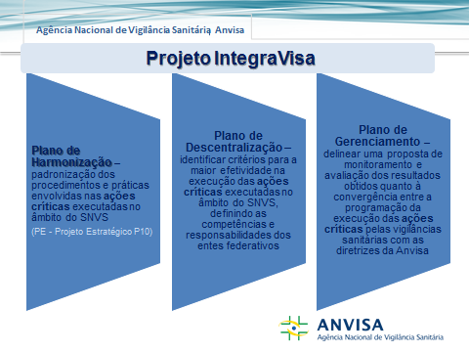

Slide 4

LINHAS DE ATUAÇÃO
INSPEÇÃO SANITÁRIA
MONITORAMENTO DE ALIMENTOS
EDUCAÇÃO SANITÁRIA
INVESTIGAÇÃO DE SURTOS ALIMENTARES

Slide 5
Inspeção Sanitária
Projeto de Avaliação e Monitoramento de Ações de VISA – PAM-VISA
  Alimentos: Serviços de alimentação
  Medicamentos: Drogarias
  Serviços de Saúde: Unidades Básicas de Saúde
  Serviços de Interesse à Saúde: Salões de beleza

Slide 6
Inspeção Sanitária
Tipo de estabelecimento: Serviços de alimentação
Definição população de estudo e amostra

Slide 7
Inspeção Sanitária
Roteiros padronizados e validados
    critérios de risco:
      Imprescindível
      Necessário
Formulário eletrônico FormSus
Encaminhamento semestral relatório indicadores à CVISA

Slide 8
Classificação qualidade sanitária
Cada item atendido deverá ser computado com SIM.
Cada item não conforme ser computado como NÃO.
Na computação dos pontos, para cada resposta SIM, será atribuído o valor de 1 ponto. As respostas NÃO receberam nota 0 (zero).
Para classificar os estabelecimentos quanto ao atendimento às Boas Práticas, será considerada a soma total dos pontos, referentes às respostas SIM, utilizando-se a seguinte equação:
Índice de conformidade (%)= Total de SIM....... X 100
Total de itens

Slide 9
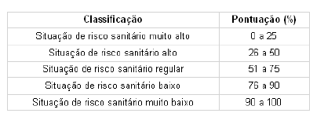
Classificação qualidade sanitária

Slide 10

Premiação à VISA
Computador e impressora para VISA que cumprir a meta

Slide 11
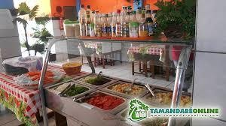
Avaliação e monitoramento de serviços de alimentação – restaurantes comerciais do tipo
INSPEÇÃO SANITÁRIA
“self-service”
Inspeção sanitária
Roteiro padronizado (RDC 216/04)
Utilização do aplicativo SIARS
  Sistema de avaliação e monitoramento do risco sanitário em serviços de alimentação.
Monitoramento da qualidade das refeições
Análise microbiológica e físico-química

Slide 12
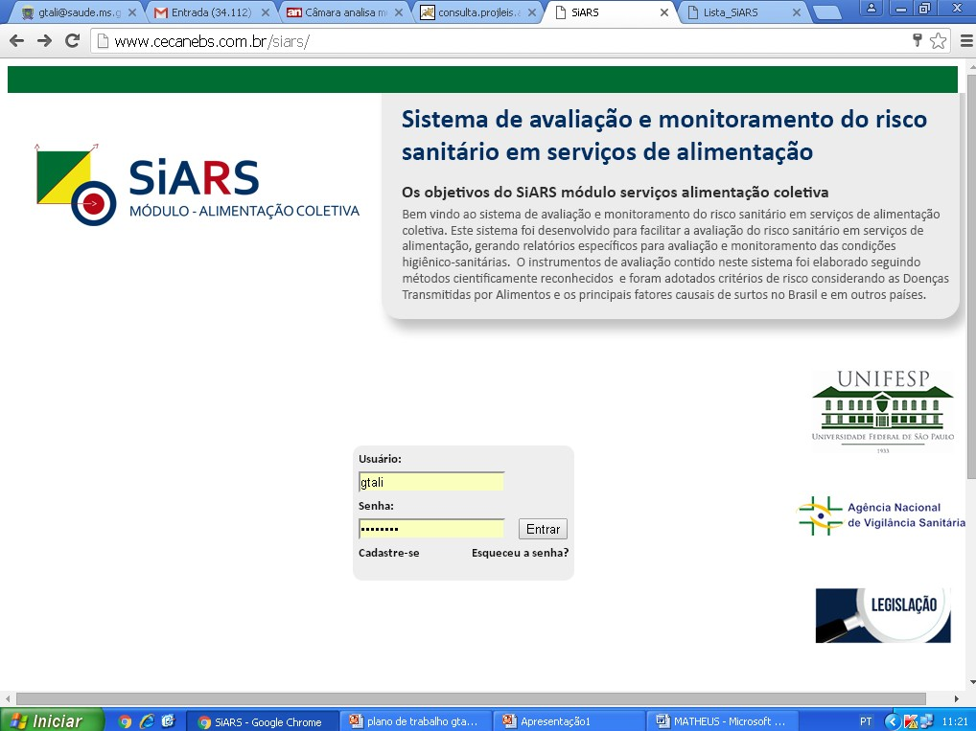

Slide 13
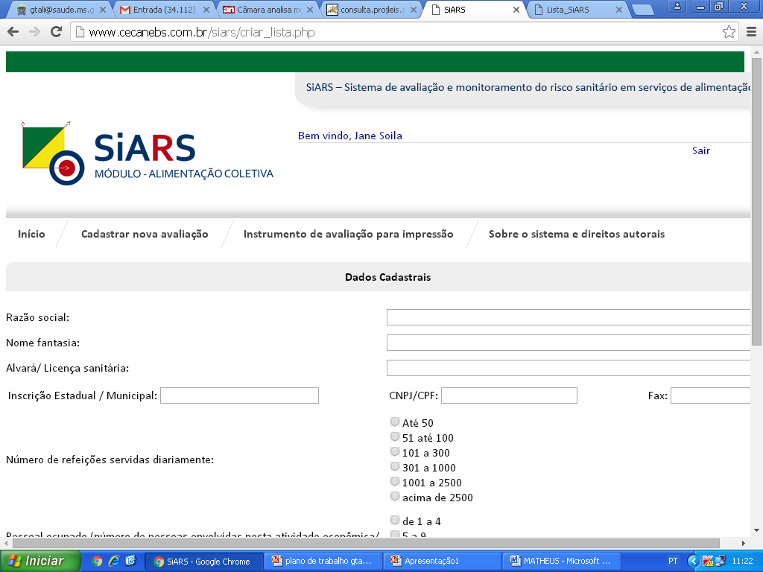

Slide 14
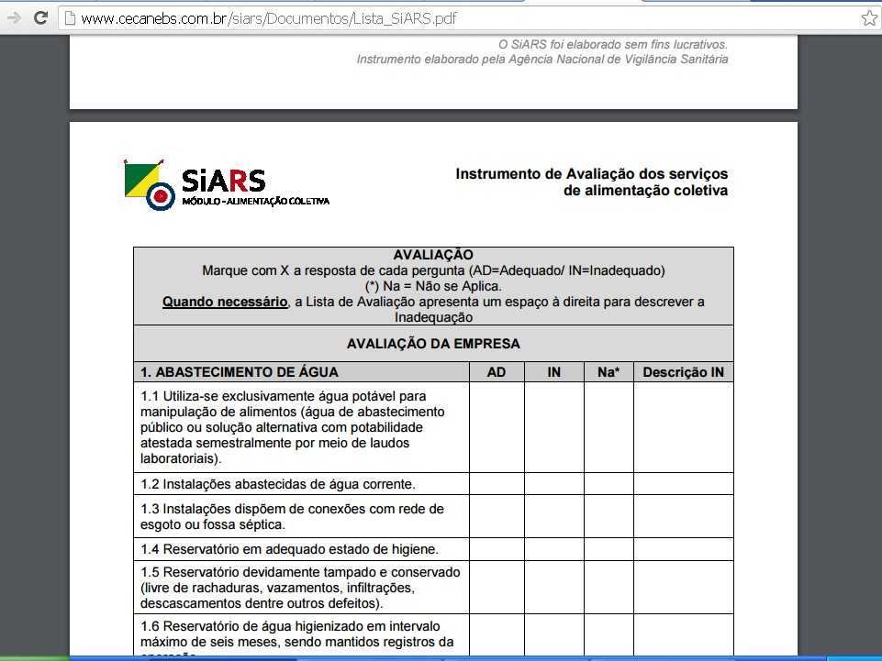

Slide 15
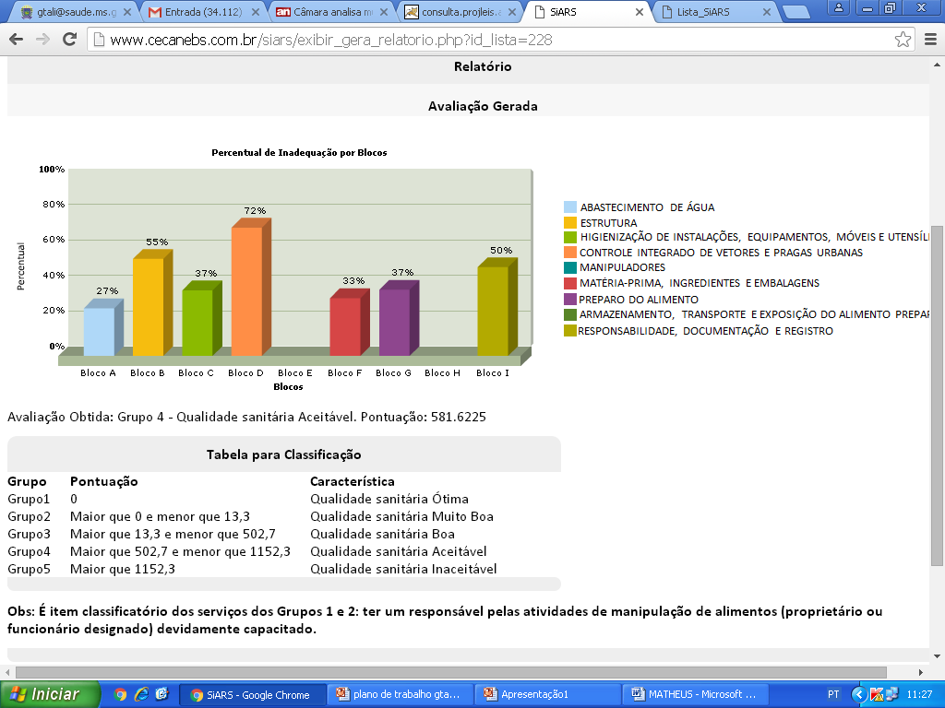

Slide 16
Avaliação das unidades de alimentação das escolas públicas e monitoramento da
alimentação escolar
INSPEÇÃO SANITÁRIA
Critérios de inclusão
Nº ESCOLAS PÚBLICAS MUNICÍPIOS | META DE INCLUSÃO | Nº
1 a 10 escolas | 100% |  | 55
11 a 20 escolas | 80% |  | 17
21 a 50 escolas | 60% |  | 04
Acima de 51 escolas | 40% |  | 02
Inspeção sanitária
Roteiro padronizado (RDC 216/04)
Utilização do aplicativo CECANE UFRG
  Boas Práticas em unidades de alimentação escolar
Monitoramento da qualidade das refeições
Análise microbiológica e físico-química

Slide 17
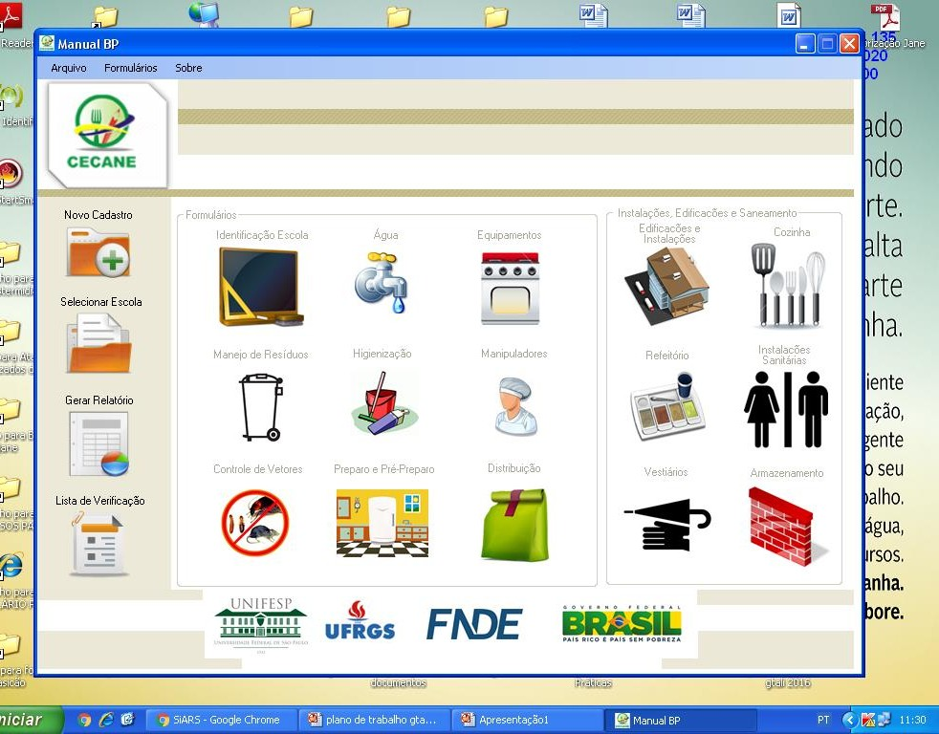

Slide 18
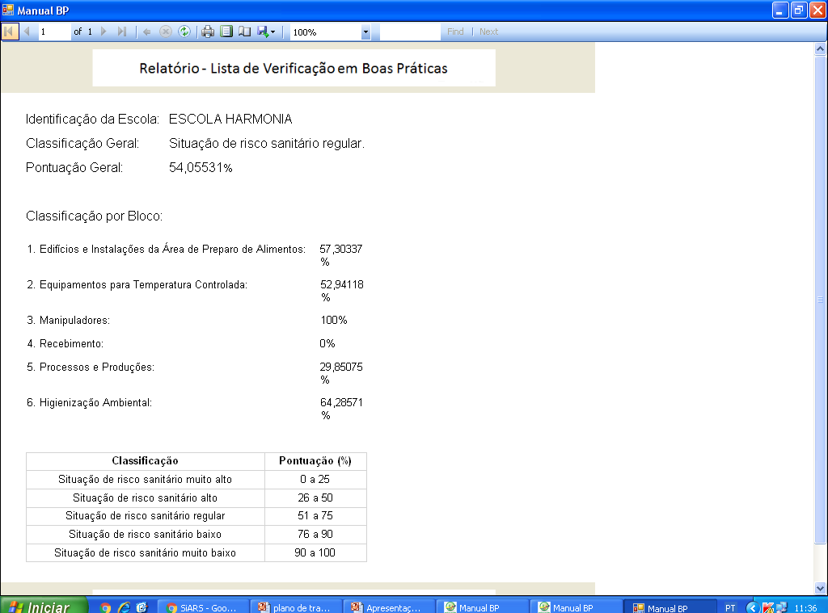

Slide 19

PROGRAMAS DE MONITORAMENTO
PEMQSA
Programa Estadual de Monitoramento da Qualidade Sanitária de Alimentos
PRO-LEITE
Monitoramento da Qualidade Sanitária do leite
pasteurizado produzido e comercializado no estado
* PEMPLAC
Monitoramento da Qualidade Sanitária de
Produtos Lácteos
PRO-IODO
Monitoramento do teor de iodo no sal para consumo humano

Slide 20

PROGRAMAS DE MONITORAMENTO
PARA
Programa de Análise de Resíduos de
Agrotóxicos em Alimentos
PROMIC
Monitoramento de micotoxinas em alimentos
PROMAC
Programa Nacional de Monitoramento
de Aditivos Alimentares e Contaminantes (Inorgânicos)
PATEN
Monitoramento do Perfil de Nutrientes em Alimentos
PRONAMA
Programa Nacional de Monitoramento de
Alimentos

Slide 21

MONITORAMENTO DE ALIMENTOS
PROGRAMA
ALIMENTOS ENSAIOS
TEOR DE IODO
PRO-IODO
SAL
ÁGUA MINERAL – CAFÉ TORRADO E MOÍDO – CHÁ – FÓRMULA INFANTIL E FARINHA LÁCTEA
ANÁLISE MICROBIOLÓGICA, FÍSICO-QUÍMICA, MICROSCÓPICA E ROTULAGEM
QUEIJO RALADO – CEREAIS MATINAIS
PEMQSA
MOLHO DE TOMATE – ERVA MATE
EMBUTIDOS CÁRNEOS – FARINHA DE MANDIOCA
ALIMENTOS INFANTIS “PAPINHAS” - ESPECIARIAS
PRO-LEITE
LEITE PASTEURIZADO
MIB, MIC, FQ
LEITE UHT
PEMPLAC
MIB, MIC, FQ, FRAUDE
PRODUTOS LÁCTEOS
SUCO E NECTAR DE FRUTA
ARROZ ERVA MATE
FÓRMULA INFANTIL E DE SEGUIMENTO
ADITIVOS
(Corantes) CONTAMINANTES INORGÂNICOS (As, Cd, Pb)
HPA
PROMAC
CEREAIS MATINAIS
FARINHA LÁCTEA E DE CEREAIS ALIMENTAÇÃO INFANTIL
MANDIOCA GELATINA ÓLEO DE SOJA

Slide 22

MONITORAMENTO DE ALIMENTOS
PROGRAMA | ALIMENTOS | ENSAIOS
PROMIC | MILHO PIPOCA | FUMONISINAS B1e B2 AFLATOXINAS OCRATOXINA A
 | FUBÁ
 | FARINHAS
 | AMENDOIM E DERIVADOS
 | CAFÉ TORRADO E MOÍDO
 | SUCOS
PATEN | CEREAIS MATINAIS | AÇÚCARES SÓDIO GORDURAS FERRO
 | TEMPEROS
 | SOPAS
 | PIPOCAS MICROONDAS
 | BISCOITOS APERITIVOS
 | BISCOITOS
 | FARINHAS
 | ABACAXI ALFACE
 | ARROZ ALHO
PARA | BATATA DOCE | ANALISE MULTIRRESIDUAL DE PRINCÍPIOS ATIVOS DE AGROTÓXICOS
 | BETERRABA
 | CHUCHU
 | CENOURA
 | LARANJA
 | MANGA
 | MORANGO
 | PIMENTÃO
 | TOMATE UVA

Slide 23
EDUCAÇÃO SANITÁRIA
CURSO DE ATUALIZAÇÃO EM VIGILÂNCIA SANITÁRIA – CAVS 2017
Proposta: Harmonização de procedimentos de inspeção
Atualização de legislação sanitária
Temas abordados: 1º MÓDULO: Alimentos
            Medicamentos
2º MÓDULO: Serviços de Saúde
Serviços de Interesse à Saúde
PAS
Períodos previstos: 1º MÓDULO: 08 a 12/05/2017
2º MÓDULO: 05 a 09/06/2017
Local: Campo Grande/MS
Público-alvo: Técnicos da VISAs municipais – 02/município
Hospedagem e alimentação

Slide 24
EDUCAÇÃO SANITÁRIA
Oficina: Vigilância das doenças transmitidas por alimentos e água
VISA e VE Campo Grande
DATA PREVISTA: OUTUBRO/2017
Local: Campo Grande/MS
Público-alvo: Técnicos da VISAs municipais – 02/município

Slide 25

EDUCAÇÃO SANITÁRIA
EDUCANVISA: Educação em Vigilância Sanitária
Conscientizar a comunidade local em relação ao consumo adequado de produtos sujeitos à vigilância sanitária.
Módulos:
  Saúde e Educação
  Vigilância Sanitária
  Medicamentos e uso racional
  Alimentação e hábitos de vida saudáveis
  Agrotóxicos
13 municípios interessados em participar
Proposta: 2º semestre 2017
Etapas:
  Adesão
  Capacitação local
  Desenvolvimento de atividades nas escolas
  Relatório de atividades MOSTRA ESTADUAL

Slide 26

EDUCANVISA: Educação em Vigilância Sanitária

Slide 27
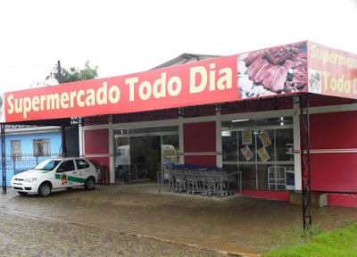
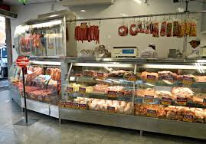
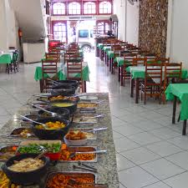
COOPERAÇÃO E SUPERVISÃO TÉCNICAS
PROJETO: FORTALECIMENTO DA VISA EM MUNICÍPIOS DE PEQUENO PORTE
POPULAÇÃO < 10.000 habitantes
25 municípios
Apoio técnico às equipes locais:
  Inspeção sanitária conjunta
03 serviços de alimentação
02 comércios de alimentos
Acompanhar a execução dos programas de
monitoramento de alimentos
Procedimentos Administrativos Sanitários e PAS
Programação:2x/mês
Equipe: 02 técnicos

Slide 28
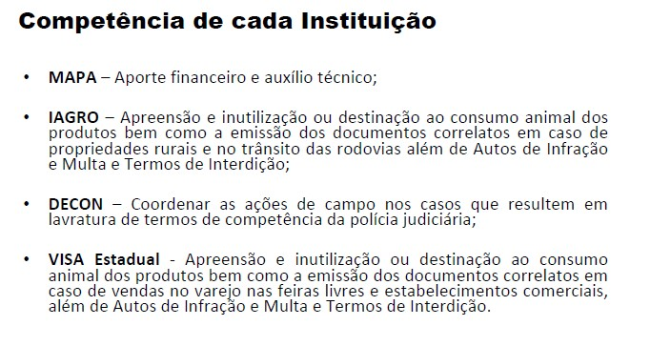
COOPERAÇÃO E SUPERVISÃO TÉCNICAS
COOPERAÇÃO TÉCNICA
CVISA/MAPA/IAGRO/DECON
Ações combate à produção e comercialização de POA sem registro
Suporte técnico às VISAs municipais nas ações de fiscalização
de estabelecimentos comerciais de alimentos e emissão dos
documentos legais.

Slide 29
COOPERAÇÃO E SUPERVISÃO TÉCNICAS
PARCERIA UFMS - RESIDÊNCIA PROFISSIONAL
ZOONOSES E SAÚDE PÚBLICA
Cooperação técnica
  EDUCANVISA
  Indicadores de vigilância sanitária de alimentos
  Monitoramento de alimentos
  PAM-VISA 2017

Slide 30
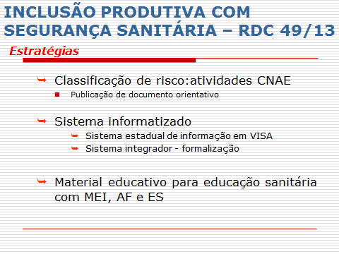
COOPERAÇÃO E SUPERVISÃO TÉCNICAS
COOPERAÇÃO TÉCNICA
CVISA/SEBRAE

Slide 31
Muito OBRIGADA!
Jane Soila Domingues
Gerência Técnica de Alimentos
gtali@saude.ms.gov.br monitora@saude.ms.gov.br
(67) 3312-1145

